Slide 1


Javno zdravlje i Interprofesionalno obrazovanje
Javno zdravlje u farmaceutskoj praksi
Farmaceutski fakultet – Univerzitet u Beogradu

Slide 2


Kako biste objasnili termin Interprofesionalno obrazovanje?

Slide 3
Šta predstavlja Interprofesionalno obrazovanje?
Proces u kom studenti dve ili više profesija uče:
Jedni o drugima
Jedni od drgih
Jedni sa drugima
kako bi se omogućila efikasna saradnja i unapredili zdravstveni ishodi (SZO).

Slide 4
Šta predstavlja Javno zdravlje?
Promocija zdravlja
Prevencija bolesti
Zaštita stanovništva
Unapređenje kvaliteta života
Prevencija Edukacija Zdravija populacija

Slide 5

Šta je veoma bitno i za Javno zdravlje i za Interprofesionalno obrazovanje?
Timski rad
Jasna komunikacija izmedju profesija
Prepoznati potrebu za saradnju različitih zdravstvenih profesija
Razumeti ulogu druge zdravstvene profesije
Uvideti značaj svih profsija za dobrobit populacije

Slide 6
Kako funkcioniše ...
stomatolozi
praktična rešenja problema
timski rad
Bezbednost pacijenata
lekari
farmaceuti
biohemičari
donošenje odluka
komunikacija
Medicinske sestre
Gordon, Darbishire i Baker, 2012; Gordon et al., 2019

Slide 7
Zašto je potrebno povezati IPO i Javno zdravlje?
IPO doprinos | Efekat na javno zdravlje
Timski rad | Bolja koordinacija, sigurnija zdravstvena zaštita koja se pruža pacijentima
Razmena znanja | Kvalitetnija prevencija, smanjen broj grešaka u lečenju pacijenata
Komunikacija | Veće poverenje pacijenata
Razumavenje uloge drugih profesija | Efikasnija sardnj između zdravstvenih radnika samim tim uključivanje pacijenta u prevenciju/lečenje

Slide 8



Kada je potrebno spojiti ove dve discipline?
kompleksne potrebe pacijenata
Pedijatrijska populacija
Epidemije/Pandemije
Pacijenti sa hroničnim oboljenjima
Gerijatrijska populacija
Trudnice/dojilje

Slide 9
Primer kako sprovesti javnozdravstvenu aktivnost sa interprofesionalnim timom
Različite profesije mogu doprineti prevenciji bolesti i unaredjenju zdravlja stanovništva.
Koje sve zdravstvene profesije mogu biti uključene?
Doktori medicine
Doktori stomatologije
Magistri farmacije
Medicinske sestre
Promocija zdravih stilova života
Kako možete izgledati akcija?
Promocija o pravilnoj ishrani
Savetovlište za prestanak pušenja
Edukacije o fizičkoj aktivnosti
Kampanje o mentalnom zdravlju
Odabir lokacije i populacije sa kojom će se sprovesti akcija

Slide 10
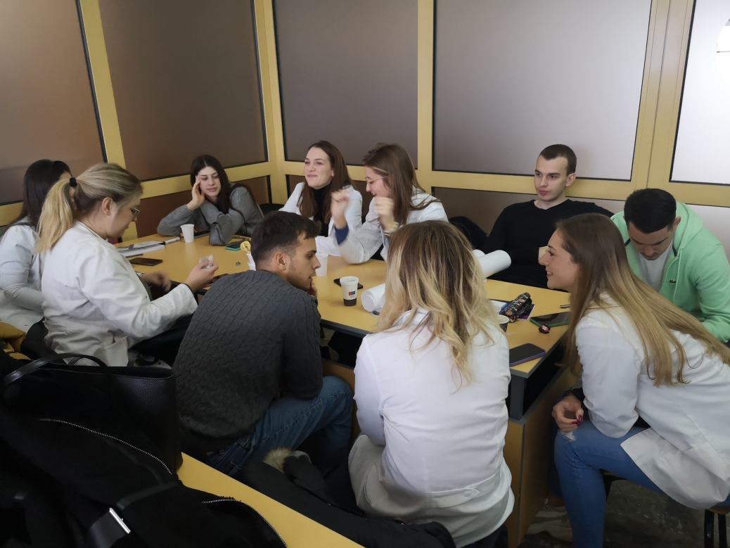
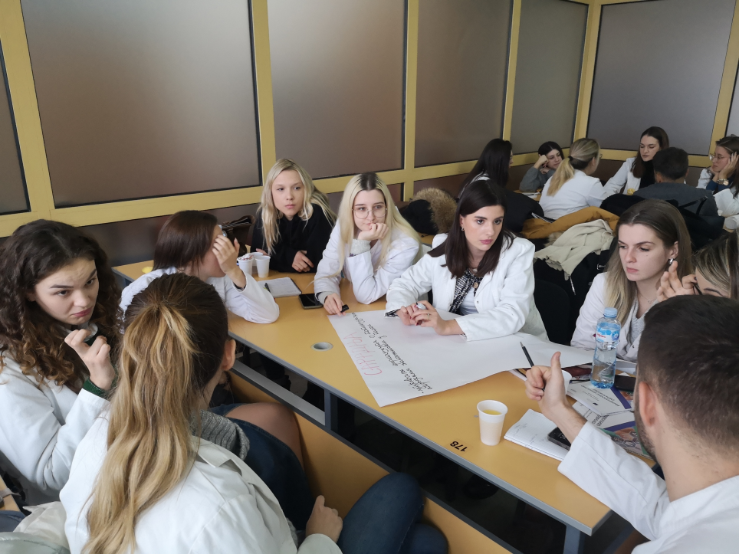
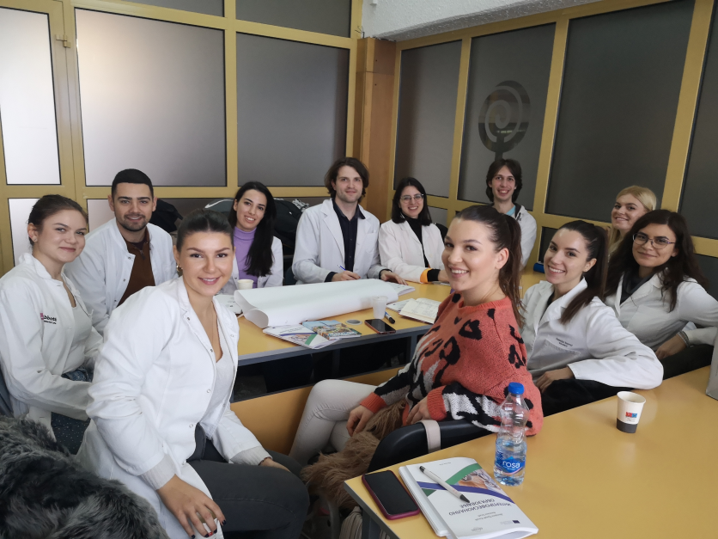
Kako izgleda kod nas - radionice

Slide 11
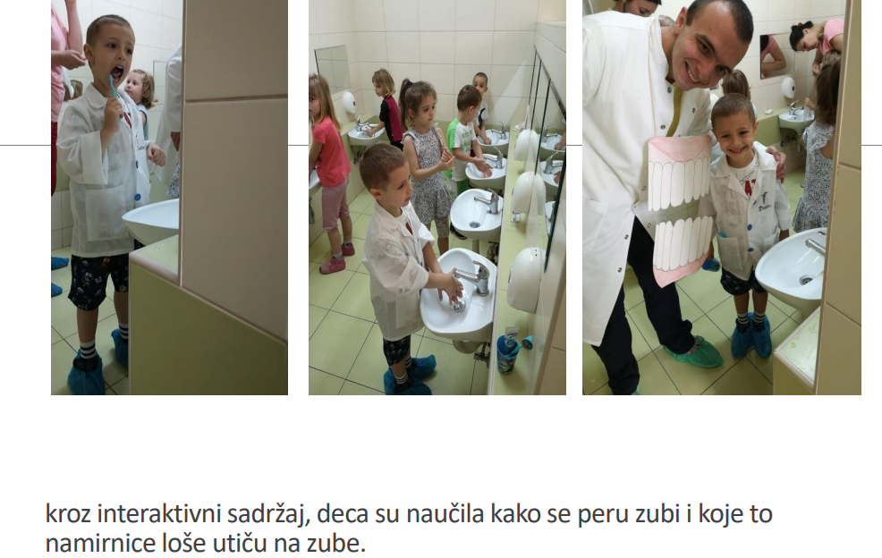
Stomatolozi – kako se peru zubi
Farmaceuti – koja je hrana loša po zube
Vaspitači – pojašnjenja i povezivanje priče sa dečijom rutinom u vrtićima

Slide 12
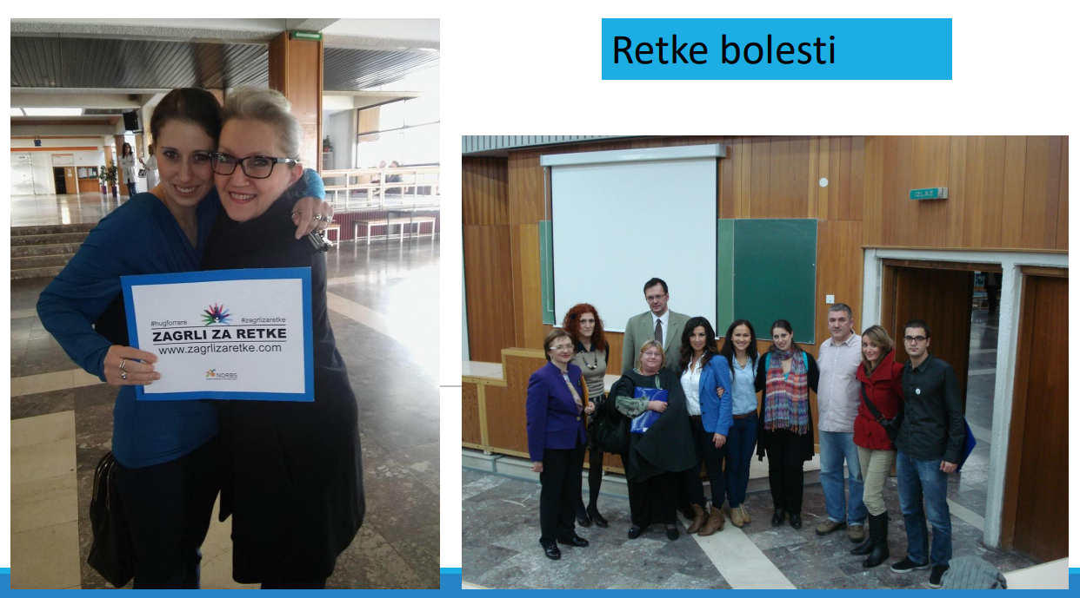
Molekularni biolozi – šta su retke bolesti i kako nastaju
Filozofi – koji su etički i zakonski pristupi obolelima od retkih bolesti
Farmaceuti – lekovi za retke bolesti (lekovi „siročići“)
Udruženja pacijenata – kako izgleda život sa retkim bolestima

Slide 13
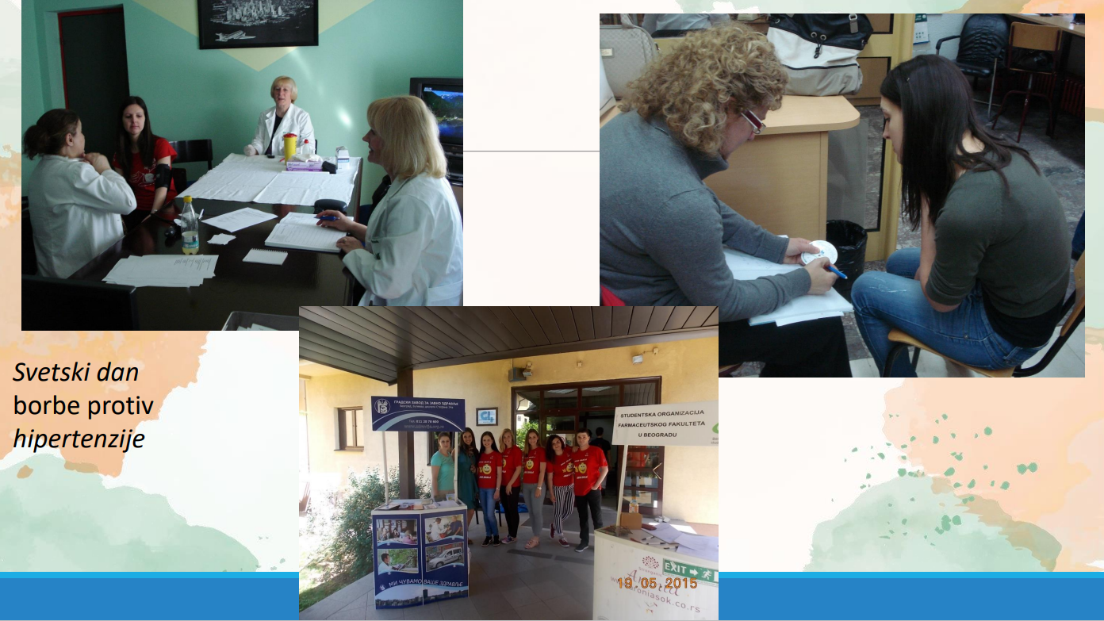
Medicinske sestre (patronažne sestre) – merenje parametara
Farmaceuti – davanje saveta

Slide 14
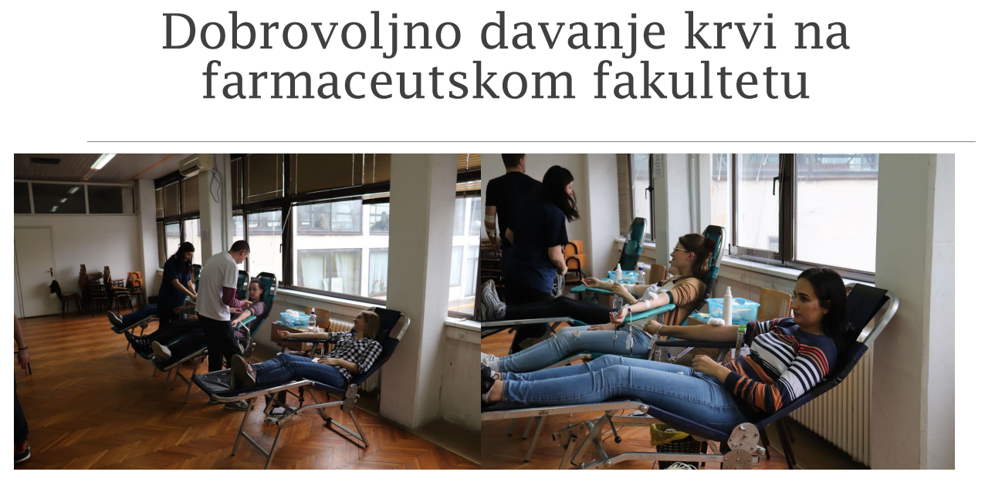
Lekar – kontrola zdravstvenog stanja
Laboratorijski tehničar – vađenje krvi
IT stručnjak – unos podataka u kompjuter
Studenti – promocija dobrovoljnog davanja krvi

Slide 15
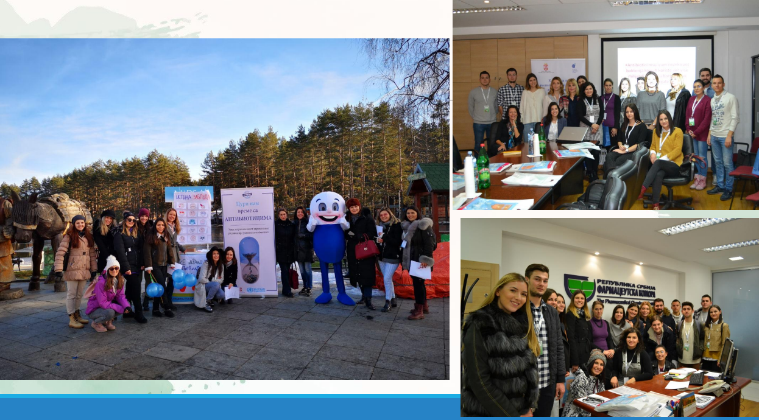
Ministarstvo zdravlja, Farmaceutska komora Srbije, lokalna samouprava – izdaje dozvole, apoteke

Slide 16

Plavi krug – udruženje pacijenata
Gradski zavod za javno zdravlje Beograd
Studenti sa predmeta Javno zdravlje u farmaceutskoj praksi

Slide 17



WhoLeIPE – aktuelni projekat
UNIVERZITET U BEOGRADU
Learning and Working Together
for Improved Healthcare Outcomes –
Strengthening Interprofessional Education
UČENJE I ZAJEDNIČKI RAD U CILJU POBOLJŠANJA ZDRAVSTVENIH ISHODA – JAČANJE INTERPROFESIONALNOG OBRAZOVANJA

Slide 18




Konzorcijum
Univerzitet u Beogradu, koordinator: Farmaceutski fakultet, Medicinski fakultet, Stomatološki fakultet
Triniti koledž Dablin, Dablin, Republika Irska
Medicinski univerzitet u Poznanu, Poznan, Poljska
Trajanje projekta: 3 godine (01/12/2024 - 30/11/2027)
Program: Erasmus+ (Partnerstvo za saradnju u visokom obrazovanju)

Slide 19


Opšti cilj projekta
Unapređenje interprofesionalnog obrazovanja
i
interprofesionalne kolaborativne prakse
kao osnova za razvoj sveobuhvatnog, koordinisanog i otpornog zdravstvenog sistema zasnovanog na integrisanoj zdravstvenoj zaštiti usmerenog na poboljšanje zdravstvenih ishoda kod pacijenata.

Slide 20



Pridružite nam se:
Instagram LinkedIn www.wholeipe.com

